Slide 1
데이터베이스 3강 과제

Slide 2
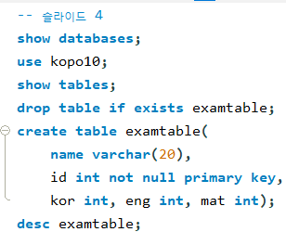
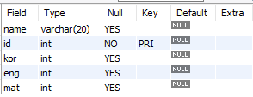
슬라이드 4페이지 실습
슬라이드 4 쿼리문 작성
실행 결과 출력됨

Slide 3
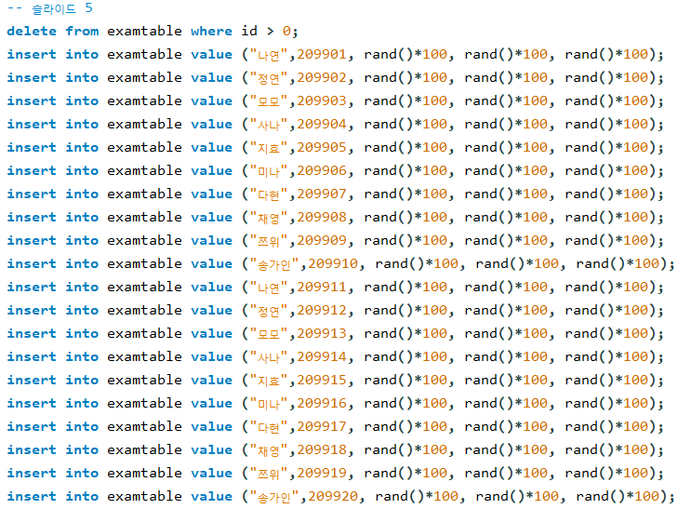
슬라이드 5페이지 실습
Examtable 내부 데이터 삭제 후 데이터 재입력

Slide 4
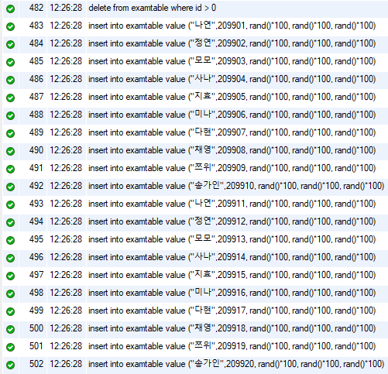
슬라이드 5페이지 실습
쿼리문 실행 완료

Slide 5
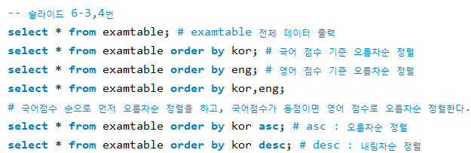
슬라이드 6페이지 실습
3,4번 쿼리문

Slide 6
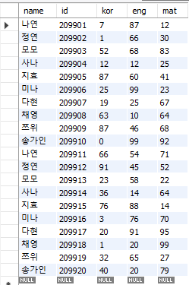
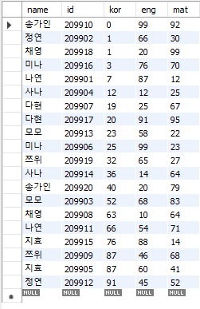
슬라이드 6페이지 실습
1. Examtable의 전체 데이터가 출력되었다
2. 국어 점수 기준 오름차순 데이터가 출력되었다.

Slide 7
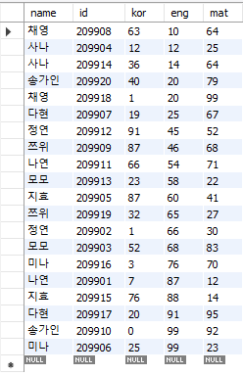
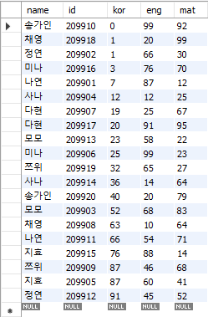
슬라이드 6페이지 실습
1. 영어 점수 기준 오름차순 데이터가 출력되었다.
2. 국어 점수 기준으로 오름차순 정렬을 하고, 국어 점수가 동일하면 영어 점수 기준으로 오름차순 정렬을 한다.

Slide 8
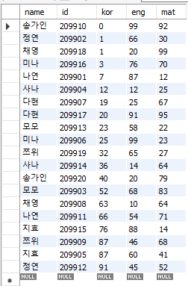
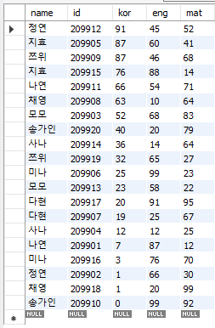
슬라이드 6페이지 실습
1. 오름차순으로 데이터를 출력했다.
2. 내림차순으로 데이터를 출력했다.

Slide 9
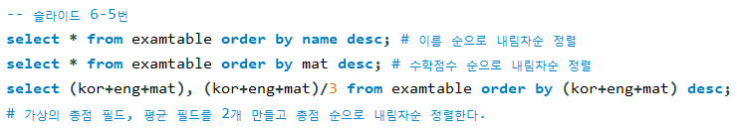
슬라이드 6 페이지 실습

Slide 10
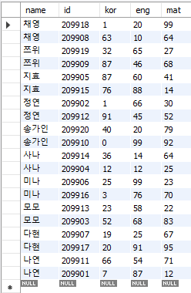
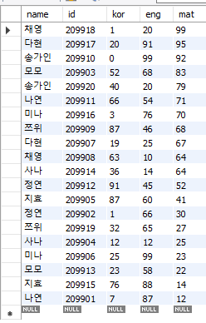
슬라이드 6 페이지 실습
1. 이름 순으로 내림차순 정렬
2. 수학점수 순으로 내림차순 정렬

Slide 11
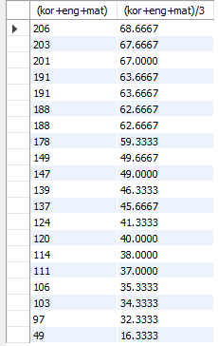
슬라이드 6 페이지 실습
필드 명이 select문에서 사용한 그대로 출력된다

Slide 12
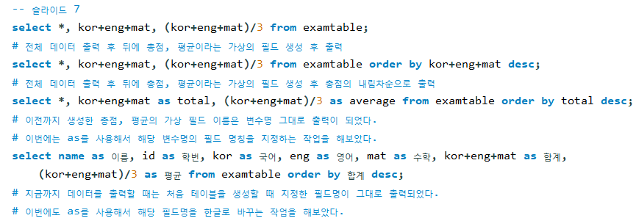
슬라이드 7 페이지 실습

Slide 13
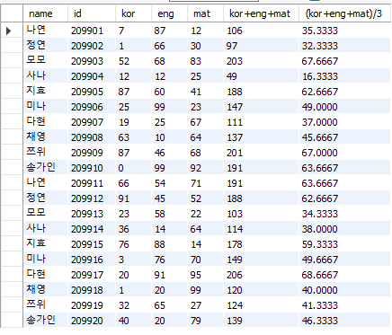
슬라이드 7 페이지 실습
1. 가상 필드 총점, 평균을 생성한 examtable 데이터 출력

Slide 14
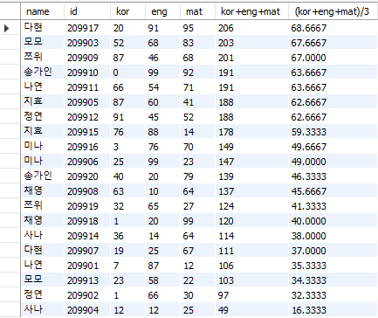
슬라이드 7 페이지 실습
1. 가상 필드 총점, 평균을 생성한 examtable 데이터를 내림차순으로 출력

Slide 15
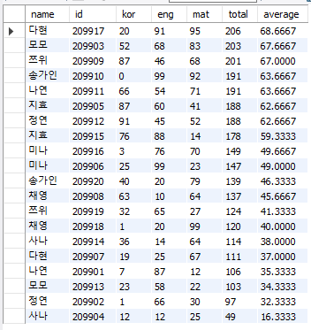
슬라이드 7 페이지 실습
1. 가상 필드 총점, 평균 as를 사용해서 명칭을 지정하고 재출력

Slide 16

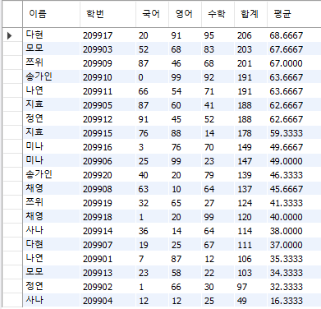
슬라이드 7 페이지 실습
1. 모든 필드의 명칭을 as를 사용해서 변경한 뒤 재출력

Slide 17
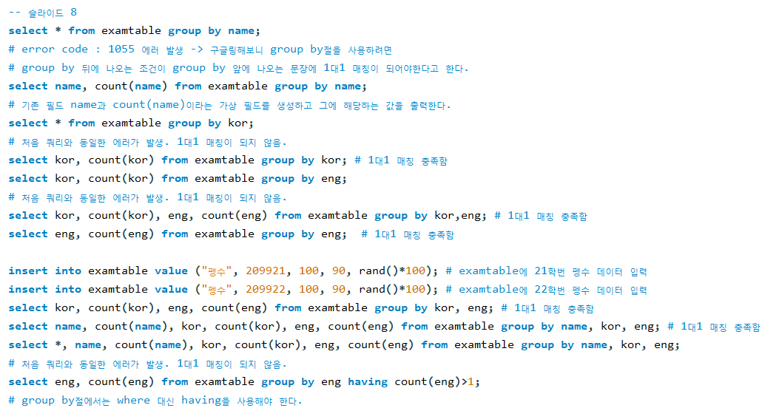
슬라이드 8 페이지 실습

Slide 18

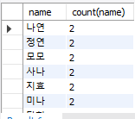
슬라이드 8 페이지 실습

Slide 19

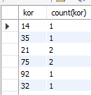
슬라이드 8 페이지 실습
1. 에러 발생
2. Group by 조건 충족

Slide 20

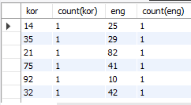
슬라이드 8 페이지 실습
1. 에러 발생
2. Group by 조건 충족

Slide 21
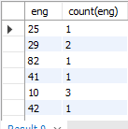
슬라이드 8 페이지 실습
1. Group by 조건 충족
2. 21학번 펭수 데이터 입력

Slide 22
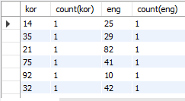
슬라이드 8 페이지 실습
1. 22학번 펭수 데이터 입력
2. Group by 조건 충족

Slide 23
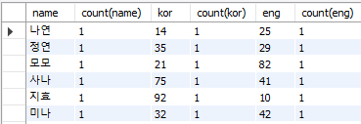
슬라이드 8 페이지 실습
1. Group by 국어, 영어로 이름, 이름 수, 국어, 국어 수, 영어, 영어 수 출력
2. Group by 국어, 영어로 이름, 이름 수, 국어, 국어 수, 영어, 영어 수, 그 외 데이터 출력 (조건 안맞음)

Slide 24

슬라이드 8 페이지 실습

Slide 25

슬라이드 9페이지 실습 – 호감도 투표

Slide 26
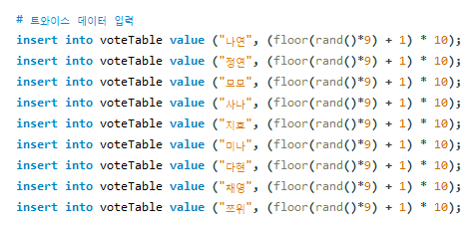
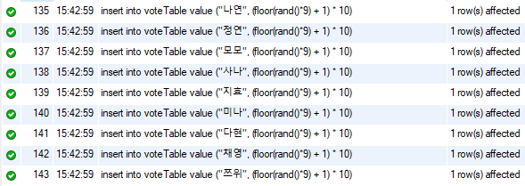
슬라이드 9페이지 실습 – 호감도 투표
voteTable에 트와이스 데이터 입력

Slide 27
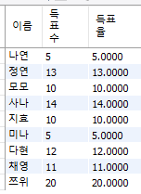
슬라이드 9페이지 실습 – 호감도 투표

Slide 28
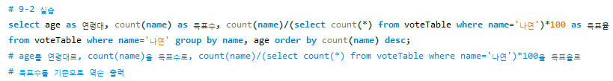
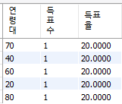
슬라이드 9페이지 실습 – 호감도 투표
나연에 대한 연령대별 투표

Slide 29
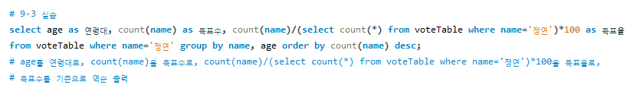
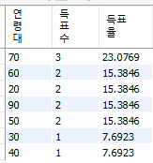
슬라이드 9페이지 실습 – 호감도 투표
정연에 대한 연령대별 투표

Slide 30
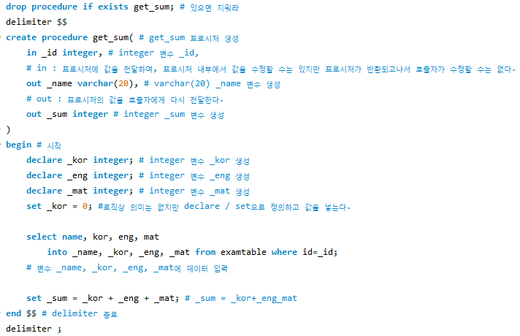
슬라이드 11페이지 실습 – procedure

Slide 31


슬라이드 11페이지 실습 – procedure

Slide 32
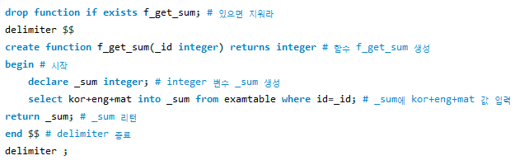
슬라이드 12페이지 실습 – function

Slide 33
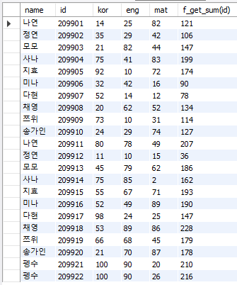
슬라이드 12페이지 실습 – function

Slide 34
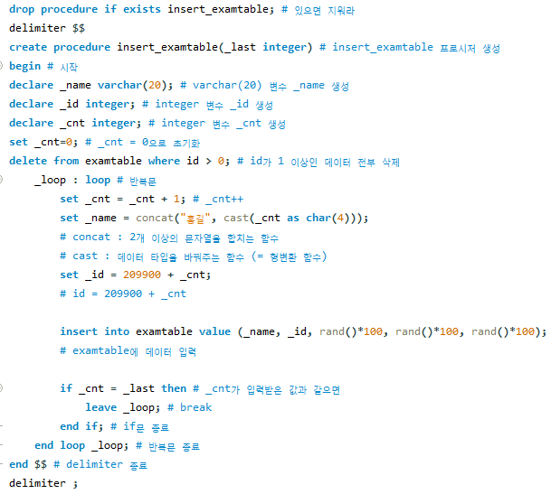
슬라이드 14페이지 실습 – 데이터 가지고 놀기

Slide 35

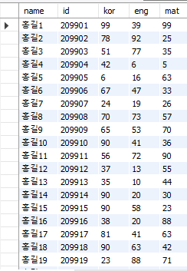
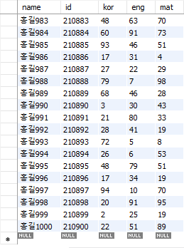
슬라이드 14페이지 실습 – 데이터 가지고 놀기

Slide 36
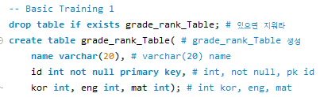

슬라이드 15페이지 Basic Training 1,2 – Basic Training 1

Slide 37
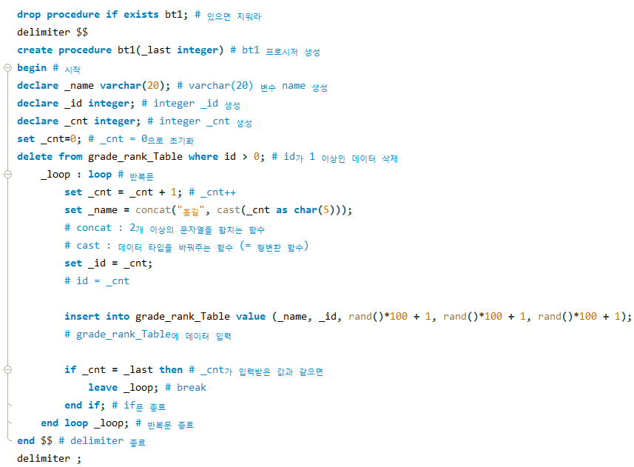
슬라이드 15페이지 Basic Training 1,2 – Basic Training 1 실습 1

Slide 38
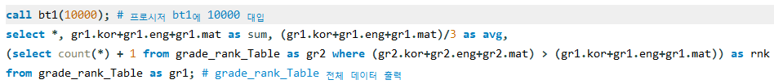
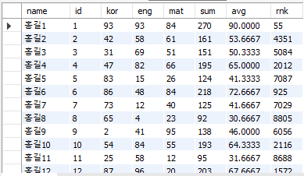
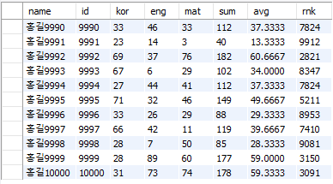
슬라이드 15페이지 Basic Training 1,2 – Basic Training 1 실습 1

Slide 39
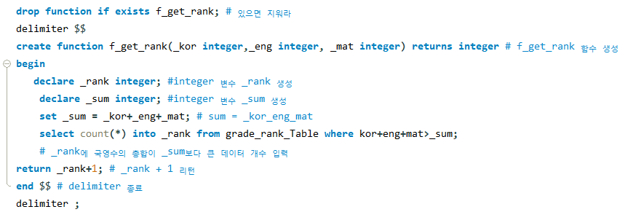
슬라이드 15페이지 Basic Training 1,2 – Basic Training 1 실습 2

Slide 40
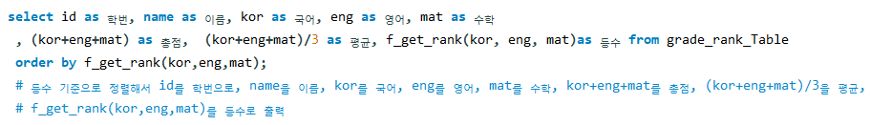
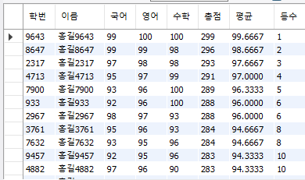
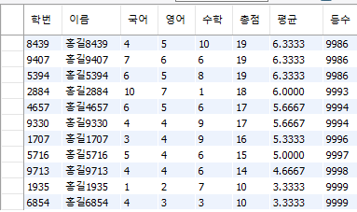
슬라이드 15페이지 Basic Training 1,2 – Basic Training 1 실습 2,3

Slide 41
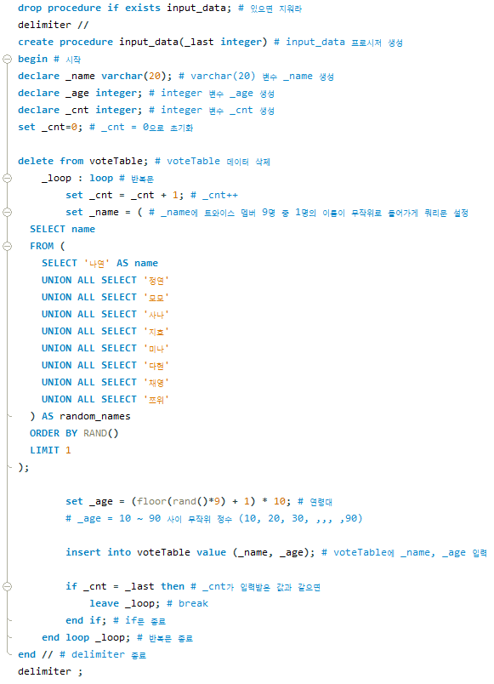
슬라이드 15페이지 Basic Training 1,2 – Basic Training 2 실습 1

Slide 42
슬라이드 15페이지 Basic Training 1,2 – Basic Training 2 실습 1
1. 프로시저 생성 결과

Slide 43


슬라이드 15페이지 Basic Training 1,2 – Basic Training 2 실습 2
출력 결과

Slide 44

슬라이드 15페이지 Basic Training 1,2 – Basic Training 2 실습 3

Slide 45

슬라이드 15페이지 Basic Training 1,2 – Basic Training 2 실습 3

Slide 46

슬라이드 16페이지 실습 – Training 1

Slide 47

슬라이드 16페이지 실습 – Training 1
테이블에 값 입력하기

Slide 48



슬라이드 16페이지 실습 – Training 1

Slide 49

슬라이드 16페이지 실습 – Training 1 실습 내용테이블

Slide 50


슬라이드 16페이지 실습 – Training 1 실습 내용테이블

Slide 51

슬라이드 16페이지 실습 – Training 1 실습 현재테이블

Slide 52

슬라이드 16페이지 실습 – Training 1 실습 현재테이블

Slide 53

슬라이드 16페이지 실습 – Training 1 실습 현재테이블

Slide 54

슬라이드 16페이지 실습 – Training 1 실습 누적테이블

Slide 55

슬라이드 16페이지 실습 – Training 1 실습 누적테이블

Slide 56

슬라이드 16페이지 실습 – Training 1 실습 누적테이블

Slide 57

슬라이드 17페이지 실습 – Training 2 실습 wifi

Slide 58

슬라이드 17페이지 실습 – Training 2 실습 wifi

Slide 59
슬라이드 17페이지 실습 – Training 2 실습 wifi

Slide 60

슬라이드 17페이지 실습 – Training 2 실습 wifi

Slide 61

슬라이드 17페이지 실습 – Training 2 실습 wifi

Slide 62

슬라이드 17페이지 실습 – Training 2 실습 wifi

Slide 63

슬라이드 17페이지 실습 – Training 2 실습 wifi

Slide 64

슬라이드 17페이지 실습 – Training 2 실습 wifi

Slide 65


슬라이드 17페이지 실습 – Training 2 실습 wifi

